Slide 1
登入Stupeflix

Slide 2
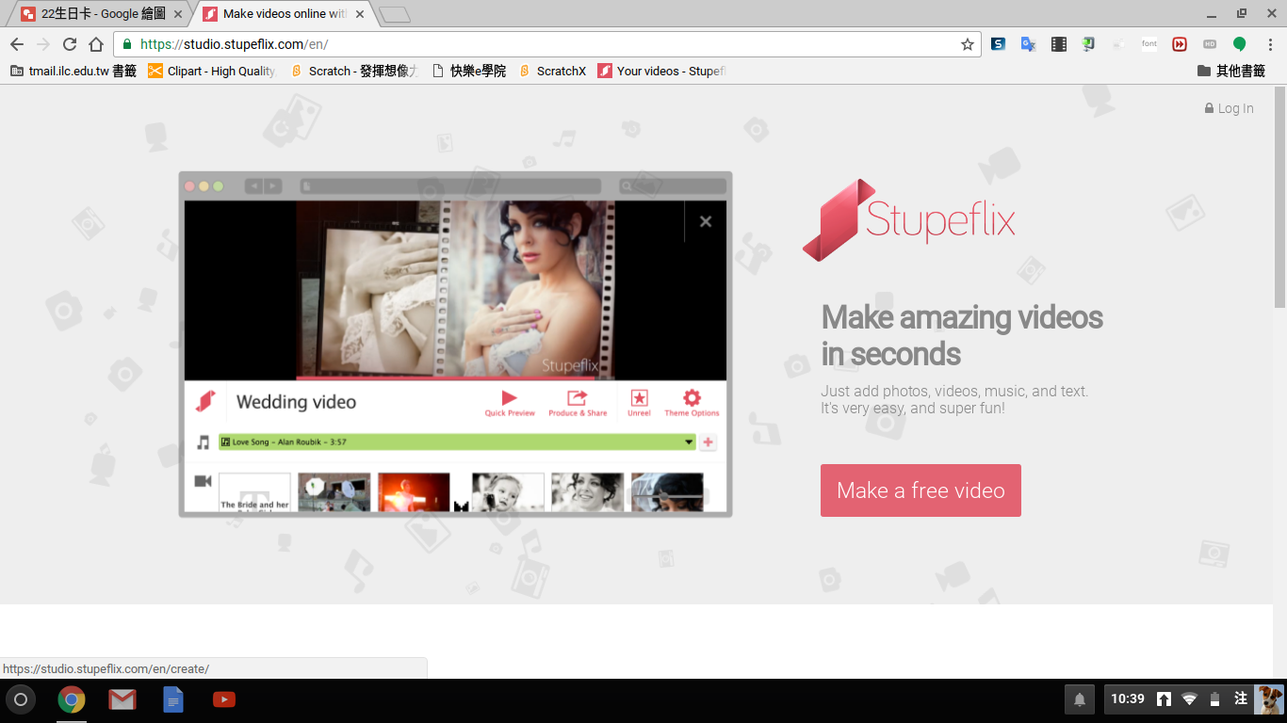
點選右上角「Log in」（登入）

Slide 3
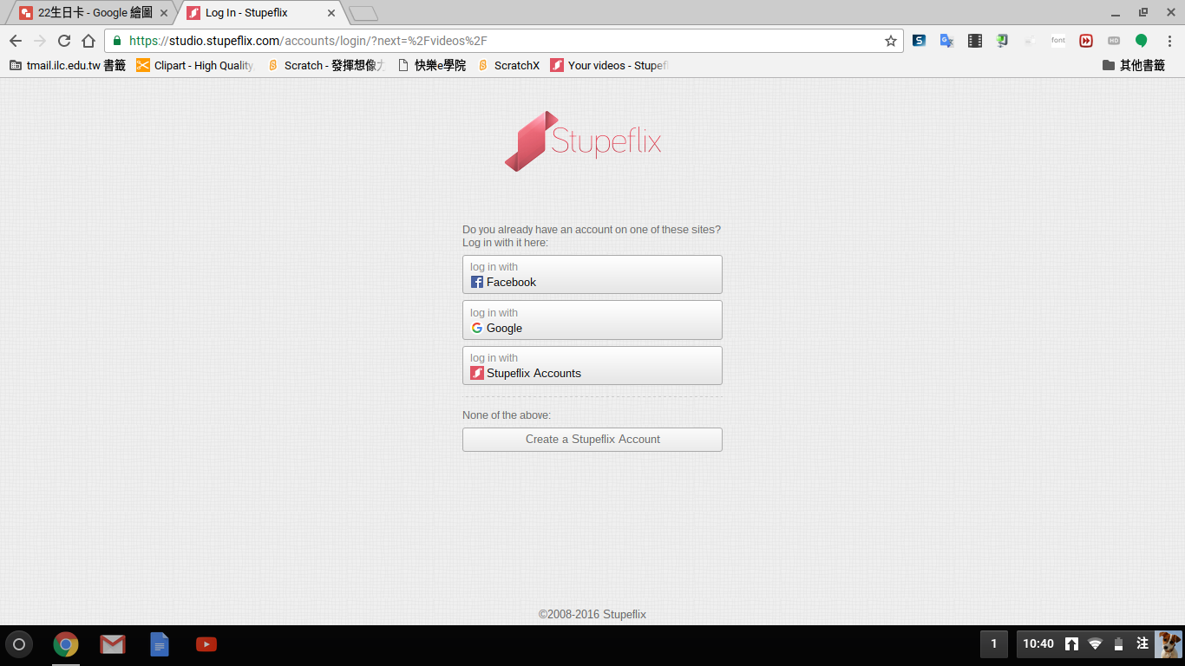
點選以Google帳號登入

Slide 4
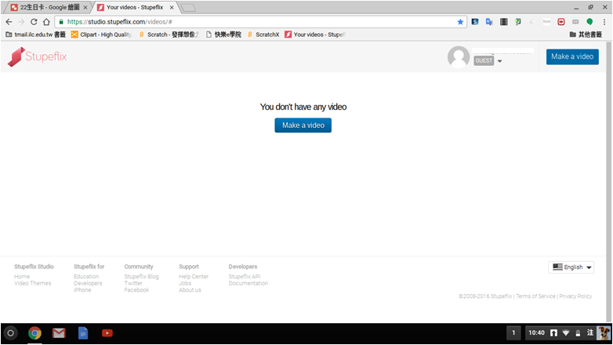
登入完成

